Slide 1
KOJENÍ, KONTRAINDIKACE KOJENÍ, SLOŽENÍ MATEŘSKÉHO MLÉKA
Kateřina Slabá
Pediatrická klinika
LF MU a FN Brno
Unicef

Slide 2
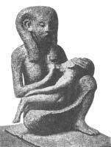
TROCHU historie…
Již 3000 let před naším letopočtem vznikaly první dokumenty, které se zabývaly výživou dětí
Starověk a středověk – nájemné kojné, MM jako lék na kašel, střevní obtíže a oční nemoci.
18. stol. - kojení = úloha chudých
19. stol – propagace kojení lékaři a porodními asistentkami, kojení = svatá povinnost

Slide 3
….
r. 1867 Henri Nestlé – první umělá sušená mléčná výživa
zvyšuje se tlak komerčního trhu ze strany výrobců náhrad
mateřského mléka, agresivní propagace
zač. 20. století – propagace kojení vídeňským
ministerstvem vnitra, nedostatek kvalitních potravin,
úmrtnost kojených dětí 7x nižší
od r. 1987 není v ČR dovoleno na doporučení WHO,
aby dítě kojila cizí žena, zakládany banky MM

Slide 4
MEZINÁRODNÍ KODEX MARKETINGU NÁHRAD MATEŘSKÉHO MLÉKA (*1981)
Soubor doporučení WHO k regulaci marketingu
  kojeneckých lahví, saviček, dudlíků
  veškerých náhrad mateřského mléka (umělá kojenecká výživa, voda, čaje, kaše, příkrmy…)
Nezakazuje produkty vyrábět, zakazuje však jejich reklamu, propagaci, vzorky zdarma…
Nástroj podpory, ochrany a prosazování kojení
Cíl = bezpečná a vhodná výživa kojenců a malých dětí
Notes:
zvyšujícím tlakem komerčního trhu ze strany výrobců náhrad mateřského mléka byl v roce 1981 přijat Světovou zdravotnickou organizací Mezinárodní kodex marketingu náhrad mateřského mléka, jako ochrana kojení. Země, které tento kodex přijaly, poukazují na příznivý vliv kodexu na kojení.

Slide 5
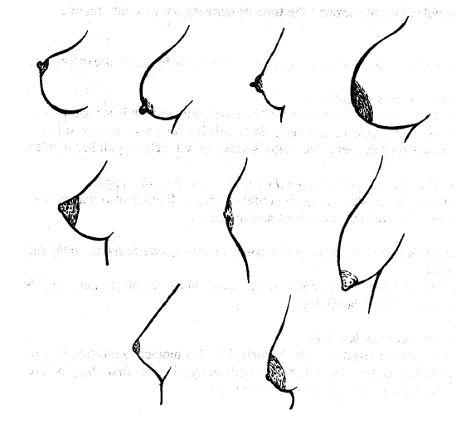
KOJENÍ – PRÁVO DÍTĚTE i MATKY
(úmluva o právech dítěte z roku 1991)
Optimální způsob výživy dítěte v prvních měsících života
Mateřské mléko plně zajistí dodávku potřebných živin a vody
Splňuje jak výživové, tak emoční potřeby dítěte
98% žen je schopno kojit
Součást našeho Národního programu podpory zdraví a součástí preventivních programů pro 21. století.

Slide 6
JAK ŽENY KOJÍ V RŮZNÝCH ZEMÍCH EVROPY
Po roce kojené děti:
ČR 15%
Norsko 35%
Anglie 0,5%
Anglie
81% kojení zahájí,
v 6 měsících kojeno 34%
od roku 2008 finanční podpora
kojení od Vlády
Norsko
99% zahájí kojení
v 6 měsících kojeno 71%
do roku 1999 kojení podporováno finančně
vládou
od roku 2005 National resource center for
breastfeeding
ČR
Zahájí 95,1% zahájí kojení
v 6 měs. kojeno 36,9% (2015)
Podpora kojení – Národní laktační centrum/
Laktační liga
systematická finanční podpora chybí
Notes:
Nízká míra kojení u dětí ve věku 6 a 12 měsíců naznačuje, že mnoho matek nepokračujte
v kojení podle doporučení. Navzdory dobré iniciaci kojení se délka kojení prodlužuje pomalu. Vysoká iniciace kojení
ukazuje, že české maminky chtějí kojit. Mnoho maminek však nepokračuje v kojení podle doporučení, což může z části svědčit i o nedostatečné podpoře, kterou potřebují dostat od zdravotníků, rodinných příslušníků

Slide 7
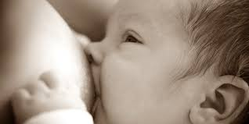
VÝHODY KOJENÍ?

Slide 8
VÝHODY KOJENÍ
DÍTĚ:
Nižší výskyt infekcí (OMA, DCD, GIT, IMC)
Alergie
Pouto a harmonický vztah mezi matkou a dítětem
AIO
SIDS
nižší výskyt obezity, ↑TK, ↑chol (ve vyšším věku)
MATKA:
Prevence poporodní deprese
Nižší výskyt ca prsu, vaječníků u žen
DM II. typu
pohodlnost
Není ekonomicky nákladné

Slide 9
WHO/UNICEF
výlučné kojení po dobu 6 měsíců
dále v kojení pokračovat s postupně zaváděným příkrmem do dvou let
věku dítěte i déle. ( Globální strategie výživy kojenců a
malých dětí ke zkvalitnění výživy dětí z roku 2012 si celosvětově klade
za cíl do roku 2025 dosáhnout 50 % kojených dětí ve věku 6 měsíců. )
ESPGHAN – 2012 - příkrmy lze zavádět mezi ukončeným 4. a ukončeným 6.
měsícem věku dítěte (navození časné „imunologické tolerance“
(tzn. cílený kontakt s běžnými potravinovými antigeny u všech kojenců
vždy již od ukončeného 4. měsíce),
- 2018 – opět se přiklání k názoru WHO

Slide 10
Faktory, kterými zdravotníci
nejvíce ovlivňují úspěch
kojení, shrnuje:
1989 OCHRANA, PROSAZOVÁNÍ A PODPORA KOJENÍ

Slide 11
BABY FRIENDLY HOSPITAL INITIATIVE
WHO/UNICEF označila nemocnice jako nejdůležitější článek v podpoře kojení.
Už během těhotenství by žena měla být informována o zásadách kojení a po propuštění z porodnice by PLDD měl znát hlavní zásady úspěšného kojení a umět řešit problémy při kojení.
Notes:
přijaly 10 kroků k uspěšnému kojení

Slide 12
Komise pro kojení ČR
Laktační liga se ztotožňuje s doporučením WHO
International Baby Food Action Network (IBFAN)
Mezinárodní liga La Leche
Mezinárodní asociace laktačních konzultantů
Wellstart International a Academy of Breastfeeding Medicine

Slide 13
HLAVNÍ ZÁSADY (úspěšného) KOJENÍ
zahájit kojení do půl hodiny po porodu
neomezovat délku a frekvenci kojení - přikládání k prsu 8-12x za den
Rooming-in celých 24 hodin
do rozvinutí laktace kojit z obou prsů během jednoho kojení, po té prsa střídat
při nutnosti dokrmu – alternativní způsob podání – lžíce, sonda, prst, stříkačka,…
lahve, dudlíky kazí tehniku kojení – příčina předčasného ukončení kojení
- ragády, retence, mastitidy
růstové spurty dítěte
znaky dostatečné výživy a hydratace dítěte
kojení ve speciálních situacích (SC, vícečetné porody, ↓PH, VVV)
nabídnout matkám pomoc při kojení po propuštění z porodnice (horká linka)
nedovolit propagaci volných výrobků umělé kojenecké výživy, dudlíků a kojeneckých lahví, (Mezinárodním kodex marketingu náhrad mateřského mléka)
Notes:
- Známky připravenosti dítěte na kojení jsou jeho bdělost, aktivita, otevírání úst a hledání prsu. Pláč je pozdním příznakem hladu.
- dostatečná výživya (6-8 pomočených plen, 3-6 stolice prvních 6 týdnů s pozdější možnou několikadenní absencí stolice).
- Kojené dítě dosahuje své porodní hmotnosti mezi 2. a 3. týdnem.
- Průměrný přírůstek prvních 6 měsíců života se pohybuje od 125 g do 200 g týdně.

Slide 14
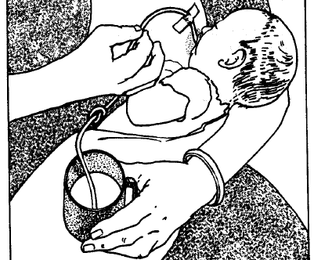

Slide 15
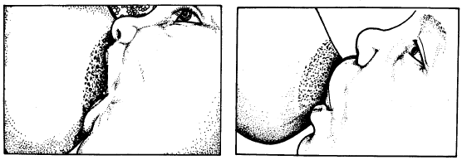
SPRÁVNÁ TECHNIKA KOJENÍ
= Prevence ragád a následných infekčních komplikací – mykózy, mastitidy

Slide 16
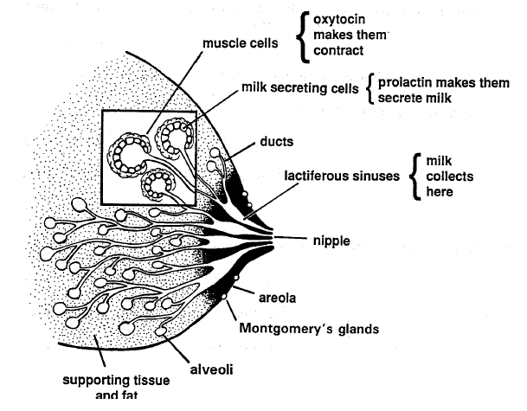
ANATOMIE PRSNÍ ŽLÁZY
Notes:
Mléčná žláza se skládá z 15–25 oddílů navzájem oddělených vazivovými přepážkami. Každý oddíl je tvořen asi stovkou alveolů, kde se tvoří mléko, které se shromažďuje se vtakzvaných (dále tzv.) sinech (sinus lactiferus). Zalveolů se formují mlékovody (duktus lactiferus), které vyúsťují drobnými otvůrky na vrcholu prsní bradavky. Produkce mléka nezáleží na velikosti a tvaru prsní žlázy, pokud tedy nejde o skutečný extrém.

Slide 17
FYZIOLOGIE LAKTACE
Vliv estrogenů na mléčnou žlázu během těhotenství
Po porodu je odstraněn blokující vliv placenty a účinkem prolaktinu se začne tvořit mléko.
Laktaci zvyšuje stimulace prsních bradavek sáním dítěte.
Vypuzování vytvořeného mléka při kojení je způsobeno kontrakcí myoepiteliálních buněk mlékovodů účinkem oxytocinu.
Notes:
Oxytocin - zadní lalok hypofýzy. Stah myoepiteliálních buněk, které vytvoří tzv. vypuzovací, let-down reflex, zajišťuje tento hormon uvolňování již vytvořeného mléka. Let-down reflex je zpočátku nepodmíněný. Postupně se však stává reflexem podmíněným. Pokud matka pociťuje bolest, je ve stresu, má strach, tak se působení oxytocinu blokuje, blokuje se i let-down reflex a zpomaluje se tak uvolnění mléka z prsu.

Slide 18
Notes:
Druhým důležitým hormonem, podílejícím se na produkci mléka, je proklatin, který je produkován předním lalokem hypofýzy. Už v průběhutěhotenství, zvláště pak vposledním trimestru, působí na tvorbu malého množství mléka, tzv. kolostra - mleziva, které má odlišné složení než pozdější – zralé mléko. Účinek prolaktinu je však vtěhotenství blokován zvláště gestageny, které považujeme za tzv. těhotenské hormony. Po porodu placenty tento tlumivý vliv mizí a hladina prolaktinu začne výrazně stoupat. Nejsilnějším podnětem pro jeho vylučování do krve je opět sání novorozencem, zvláště v první půlhodině po porodu. Proto je tak významné, aby první přiložení dítěte k matčině prsu proběhlo právě v této době. Již nikdy v celém průběhu období kojení není vyplavení prolaktinu tak významné jako právě vtéto době. prolaktin uvádí matky do stavu „pohotovosti“ a mění strukturu spánku kojících matek. Spánek je povrchnější a matce umožní rychlou reakci na potřeby dítěte.

Slide 19
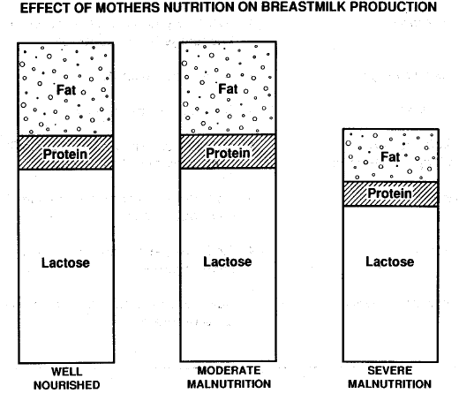
VÝŽIVA MATKY BĚHEM KOJENÍ
Množství MM nelze ovlivnit stravou či příjmem tekutin
Strava vyvážená, pestrá, pravidelná
sine luštěniny, brukvovitá zelenina, česnek, cibule, smažená, uzená jídla
Cave! kofein, alkohol
Veganská a vegetariánská strava !!!
  deficit vit. B12, nedostatek Fe a k.listové
  jaterní zásoby – často postižené až 2. dítě
  irreversibilní atrofie CNS

Slide 20
SLOŽENÍ MATEŘSKÉHO MLÉKA
Mění se dle potřeb dítěte
V prvních dnech po porodu – kolostrum
Kolostrum se postupně mění v mléko přechodné a později v mléko zralé.
U dětí předčasně narozených je složení mléka odlišné a respektuje výživové potřeby těchto dětí.
Přední a zadní mléko

Slide 21
KOLOSTRUM
do 4. dne po porodu,
Poměr laktalbuminu a kaseinu 90:10
významná imonologická funkce
nižší energetický obsah (56kcal/100ml)
Produkce v prvních hodinách po porodu
obsahuje imunoglobuliny ( 50% sIgA), složky
buněčné imunity (lymfocyty, makrofágy, polymorfonukleáry), vitamíny (A, E, K), růstové faktory, cytokiny
u novorozence – ledviny ještě nejsou schopny vyloučit nálož tekutiny, nízká produkce laktázy ve střevě, vitamin A a E chrání před oxidačním stresem, vitamin K snižuje riziko hemoragie.
Notes:
hustá, nažloutlá tekutina, Lactoferin spolu s hlavním sacharidem MM laktózou tvoří příznivé prostředí pro růst bakteriálního kmene Lactobacillus bifidus, který zabraňuje usídlování patogenních bakterií ve střevě. , poměr… - projímavý činek - smolka

Slide 22
PŘECHODNÉ (tranzitorní) MLÉKO
5.-10. den života ( postupně se začíná tvořit již cca od 40. hod. po porodu)
vyšší energetický obsah 60 kcal/100ml,
vyšší obsah tuku a uhlovodanů,
nižší obsah bílkovin.

Slide 23
ZRALÉ MATEŘSKÉ MLÉKO
Od 11. dne života
Vyšší energetický obsah 68 kcal/100ml MM
Vyšší obsah tuku
Obsah uhlovodanů již podobný jako u mléka tranzitorního
Nižší obsah bílkovin
zdroj: Pediatrie, MUNTAU

Slide 24
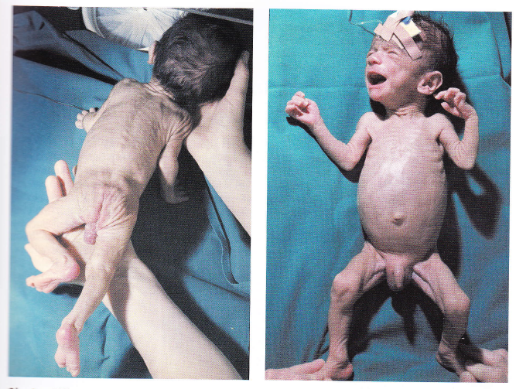
Těžká dystrofie u 8 měsíčního kojence krmeného pouze kravským mlékem
Zdroj: Pediatrie, MUNTAU

Slide 25
ZRALÉ MATEŘSKÉ MLÉKO A BÍLKOVINY
- 7-10% kalorické hodnoty, ¼ obranné látky
- Lidské mléko má nejméně bílkovin ze všech živočišných druhů
- 11,3–20,7 g/l MM
- působením kyseliny – vysráží se kasein a oddělí se žlutá tekutina bohatá
na bílkoviny (syrovátka).
! Poměr kaseinu a syrovátky je v KM 80:20, v MM 20:80. !
syrovátka MM: α-laktoglobulin, laktoferin a IgA,
syrovátka u KM: β-laktoglobulin (hlavní antigenní složka).
- vysoké koncentrace volných AMK – důležitý poměr cystin:methionin →
2:1 (v živočišné říši je to unikátní – podobá se rostlinnému).
  Cystin je esenciální AMK pro plod a nezralé dítě.
- vysoká koncentrace taurinu (neutransmiter, vstřebání tuků, semiesenciální).
Notes:
Nabídka bílkovin v MM je uspůsobena enzymatické výbavě kojence a nedochází k zbytečně vysokému přívodu AMK
Lactoferin spolu s hlavním sacharidem MM laktózou tvoří příznivé prostředí pro růst bakteriálního kmene Lactobacillus bifidus, který zabraňuje usídlování patogenních bakterií ve střevě.

Slide 26
ZRALÉ MM A TUKY
Koncentrace je asi 40–45 g/l (v kolostru 20 g/l).
nejvariabilnější složka.
Spektrum FFA: 42 % nasycených, 57 % nenasycených.
Významné polynenasycené MK – esenc. pro vývoj mozku a myelinizaci.
Kys. arachidonová a linolová, kyselina linolenová a dokohexaenová
(v MM je jich asi 4 × ↑ než v KM)
35–50 % denní energetické potřeby.
Lidé a gorily jsou jediní savci, kteří mají v mléce též lipázu (mají tedy enzym i substrát), protože sekrece pankreatické lipázy není ještě dostatečná.
Vysoký obsah cholesterolu (až 160 mg/l, prevence aterosklézy a KV on.)
Notes:
Lipáza se aktivuje žlučovými kyselinami ve střevě, je termolabilní, převařením se znehodnotí.

Slide 27
ZRALÉ MATEŘSKÉ MLÉKO A SACHARIDY
asi 7g/ 100ml, 40% kalorického příjmu
Laktóza – zákl. sacharid MM (glc + gal)
  Galaktóza
– syntéza galaktolipidů při tvorbě CNS.
  - Zlepšuje vstřebávání Ca a Fe, podporuje růst Lactobacillus bifidus (vytváří ve střevě kyselé prostředí a brání růstu bakterií).
  → Kojenci živení modifikovaných kravský mlékem jsou kolonizovaní koliformní mikroflórou, pH stolice mají vyšší než kojení.
Oligosacharidy
  mají význam při udržování složení ekosystému střeva, metabolický substrát pro růst bakterií
  Charakter falešných receptorů a brání adherenci kolifomních bakterií na střevní epitel.
  Bifidus faktor
  Fruktóza
Notes:
Nejvíce laktozy v porovnání s ostatními mléky, To zvýhodňuje pomnožení lactobacil|us bifidus a brzdí růst E. colli. Následkem jsou kyselé stolice, méně dráždí kůží.
Obsahuje MM oligosacharidy, které zabraňují vazbě patogenních kmenů na receptory a tím podporují růst střevních bifidogenních bakterií

Slide 28
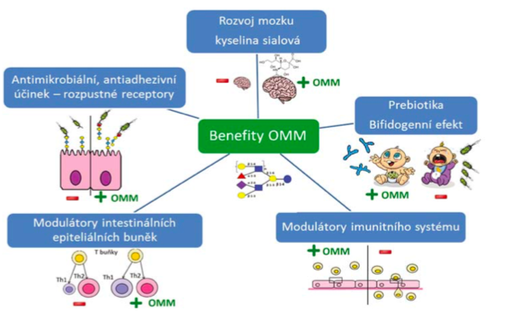
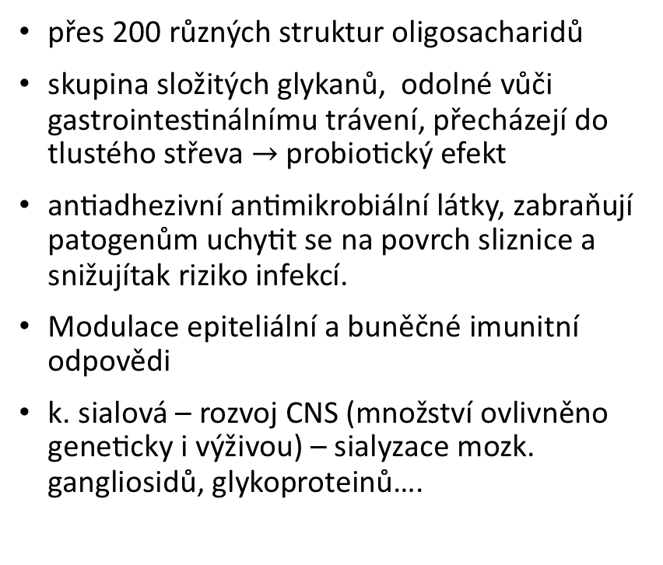
OLIGOSACHARIDY MM
přes 200 různých struktur oligosacharidů
skupina složitých glykanů, odolné vůči gastrointestinálnímu trávení, přecházejí do tlustého střeva $→$ probiotický efekt
antiadhezivní antimikrobiální látky, zabraňují patogenům uchytit se na povrch sliznice a snižujítak riziko infekcí.
Modulace epiteliální a buněčné imunitní odpovědi
k. sialová – rozvoj CNS (množství ovlivněno geneticky i výživou) – sialyzace mozk. gangliosidů, glykoproteinů….
Notes:
komplex biologicko- -aktivních látek, jako jsou sacharidy (zejména oligosacharidy), aminokyseliny, vitaminy, minerály a další esenciální živiny, které pozitivně působí na vývoj střevní mikrobioty během raného dětství a právě proto je často označováno jako zlatý standart pro výživu kojenců. prebiotikum = látka, která selektivně stimuluje růst a aktivitu potenciálně prospěšných bakterií nejčastěji z rodu Bifidobacterium a Lactobacillus.

Slide 29
ZRALÉ MATEŘSKÉ MLÉKO A VITAMÍNY
vitamin A – množství podstatně vyšší v MM než v KM, v 2x větší koncentraci v kolostru.
vitamin K – obsah vysoký v kolostru, po dvou týdnech ho začínají tvořit bakterie ve střevě. Po narození dostane každý donošený novorozenec 1 mg i.m. vitaminu K k prevenci krvácení z nedostatku vitaminu K.
vitamin D – jeho obsah je v mateřském mléce nízký. Dětem kojeným i dětem živeným kojeneckou formulí se od 2. týdne života preventivně podává vit. D (cholekalciferol)
obsah vitaminů rozpustných ve vodě kolísá dle příjmu matkou
Notes:
Vit K + D v MM nedostatečně - substituce
vit E závislý na příjmu nenas.MK matkou,
Ost. C, B1, B2, B6, B12, k listová
vegetariaská strava a vit B12

Slide 30
ZRALÉ MM A MINERÁLNÍ LÁTKY A STOPOVÉ PRVKY
Kalcium se lépe vstřebává z MM (lepší poměr k fosforu – 2:1).
  Vysoká koncentrace fosfátů v kravském mléce vede k jejich preferenční resorpci a ke sklonům k hypokalcémii.
  MM poskytuje dostatečný příjem vápníku v prvních 6 měsících, poté je nutná jeho dodávka např. z bílého jogurtu.
Železo
  lepší využitelnost z MM
  kyselost prostředí- Ph ve střevě
  Laktoferin v mateřském mléce nese železo a brání jeho vychytávání bakteriemi.
Zinek je součástí 78 metaloenzymů účastnících se metabolismu a imunity.
V mateřském mléce je nízký obsah fluoru, proto se kojícím matkám doporučuje užívat 200 μg jodu denně, pokud nekonzumují alespoň 2 porce mořských ryb týdně.
Notes:
obecně v mnohem meším množství než v KM. Důležitější než hodnoty je biologická dostupnost těchto látek – což zn. využitelnost pro organismus, např využitelnost Fe z MM je 49%, z KM pouze 10% z umělé výživy pouze 4 %
Nižší osrnolarita a tím i menší nebezpečí hypertonické dehydratace při ztrátách vody. Vápník, zinek a Železo se resorbují u kojených dětí lépe.

Slide 31
NENUTRITIVNÍ SOUČÁSTI MM:

Slide 32
KONTRAINDIKACE KOJENÍ
Absolutní kontraindikace kojení
ze strany dítěte – Galaktosémie
- s nulovou aktivitou gal-1-puridyltransferázy v erytrocytech
- u donošeného příznaky od 3.-10. dne života
- apatie, zvracení, odmítání kojení, spavost, HPM, progredující icterus, edém mozku, koagulopatie, sepse E. coli, ledvinové selhání - po vypití cca 300ml mléka (100ml MM- 7g laktózy, 3,5 g galaktózy)
- novorozenecký screening
ze strany matky
HIV/AIDS
infekce virem HTLV 1, 2.

Slide 33
Částečná kontraindikace kojení
Ze strany dítěte - PKU – dle hladiny Phe
Ze strany matky: - Abusus drog

Slide 34
DOČASNÉ KONTRAIDIKACE:
HSV na prsu (možno kojit z druhého prsa)
HZV
Varicella, kt. se objeví 5 dnů před a 2 dny po porodu, izolace matky od dítěte, varicella-zoster či standartní imunoglobulin, mléko matky lze dítěti podávat
Aktivní TBC – izolace dítěte, očkování + chemoprofylaxe dítěte, mléko matky lze dítěti podávat
Radioaktivní izotopy
Chemoterapie
Narkóza
Některé léky

Slide 35
Léky během kojení:
pravidelně aktualizovány lékové KI
WHO, UNICEF a AAP
• Nesměšovat podávání léků v těhotenství a při kojení.
• Posoudit výhody kojení pro matku a dítě a rizika expozice.
• Firemní informace bývají často přespříliš opatrné.
• Vybírat spíše léky starší a osvědčené.
• Podávat léky nezbytně nutné, správné indikované a v co nejnižších účinných dávkách.
• Nutná je i spolupráce s matkou, která má být dobře poučena o nežádoucích účincích.

Slide 36
Léky kontraindikované při kojení:
Skupiny léků - |  | Vliv na novorozence
Cytostatika a imunosupresiva |  | Mohou ovlivnit růst, způsobit imunosupresi a neutropenii
 | Metotrexát | Nízké dávky – kojit lze
 | Cyklosporiny | Neprokázány nežádoucí účinky
Soli lithia | Lithium | Vliv na CNS, vysoké koncentrace v mléce
Soli zlata |  | Kojení se nedoporučuje, variabilní koncentrace
Návykové látky |  | Vliv na CNS a mateřské chování, kojení se nedoporučuje
Radioaktivní | Terapeuticky | Kojení je kontraindikováno
Izotopy | Diagnosticky | Přerušit kojení na 4–5 eliminačních poločasů
Námelové | Ergotamin | Zvracení, průjem, křeče
Alkaloidy | Bromokriptin | Výrazně snižuje laktaci
Estrogeny a orální kontraceptiva |  | Výrazně snižují laktaci, po porodu do 6 týdnů se nedoporučují
Iodidy |  | Ve vysokých dávkách kontraindikovány
Iodové kontrastní látky |  | Minimální přechod do mateřského mléka,lze kojit
Sulfonamidy, chloramfenikol, nitrofurantoin, salicyláty + deficit glukózo-6-fosfát dehydrogenázy |  | Mohou vyvolat těžkou hemolýzu

Slide 37
Léky vyžadující opatrnost při kojení:
Skupiny léků |  | Nežádoucí účinky
Léky ovlivňující CNS
 | Antidepresiva | Dráždivost, neklid, neprospívání
Psychofarmaka | Anxiolytika | Letargie, spavost, váhový úbytek
 | Neuroleptika | Clozapin – zvýšená dráždivost, křeče Fenothiaziny – spavost, diskineze
Antiepileptika |  | Spavost, neprospívání
Fenobarbital |  | Kumulativní efekt, sedace, methemoglobinémie
Léky s výraznými nežádoucími účinky
Betablokátory |  | Bradykardie, tachypnoe, cyanóza
Carbamazepin |  | Sedace, hyperexcitabilita, cholestáza
Clemastin |  | Hyperexcitabilita, ospalost
Fenobarbital |  | Kumulativní efekt, sedace, methemoglobinémie
Clindamycin |  | Průjem
Indometacin |  | Křeče
Léky s předpokládaným rizikem
Fluorochinolony |  | Poškození kloubních chrupavek
Metronidazol |  | Potencionálně kancerogenní
Thyreostatika | Carbimazol | Ovlivnění thyreoidálních funkcí novorozence
Sulfosalazin |  | Průjmy

Slide 38
LÉČBA PSYCHOFARMAKY BĚHEM KOJENÍ
Obecnou limitací je nedostatek klinických studií
Nezbytná spolupráce gynekologa, porodníka, psychiatra a neonatologa
Poučit matku o NÚ
Volit nejnižší možné dávkování
Poddávkování – riziko relapsu, zanedbávání péče, kouření, alkoholismus
Preferována monoterapie
Podání léku před nejdelší spánkovou periodou dítěte
Anxiolytika CAVE! Diazepam – kumulativní efekt
Notes:
Karbamizol - kojení je možné do 20 mg v jedné denní dávce, nejdříve však 4 hod. po podání a při sledování thyreoidálních funkcí u dítěte

Slide 39
Léky běžně užívané při kojení:
Skupina léků |  | Vliv na novorozence
Analgetika, antipyretika | Kyselina acetylsalicylová | Po vysokých dávkách metabolická acidóza
 | Paracetamol | V běžných dávkách bezpečný
 | Nesteroidní antirevmatika | Podávat krátkodobě působící nebo intermitentně
 | Kodein | Pouze krátkodobá léčba
 | Morfin | U novorozenců delší eliminační poločas, kojení je doporučováno
Antibiotika |  | Riziko senzibilizace až riziko alergické reakce u kojence, vliv na flóru GIT, interference při kultivačních vyšetřeních
 | Betalaktamy i s inhibitory betalaktamázy | Bezpečné
 | Cefalosporiny, aminoglykosidy | Průjmy
 | Makrolidy | Obecně považovány za bezpečné
 | Sulfonamidy | Ne u dětí se žloutenkou
Antiastmatika | Aminofylin, teofylin | Běžné dávky jsou bezpečné
 | Sympatikomimetika | Málo údajů
 | Imunoprofylaktika | Kromoglykát považován za bezpečný
Antihistaminika | Klemastin | Poruchy spánku, hyperexcitabilita
 | Nesedativní antihistaminika | Vhodná při kojení
Antihypertenziva | Betablokátory | Bradykardie, cyanóza, hypotenze, přechodná tachypnoe
 | Propranolol, metoprolol, labetalol | Nejvhodnější při kojení
 | ACE, blokátory Ca kanálů | Lze je podávat při kojení
 | Diuretika | Mohou snižovat laktaci
 | Lokální | Nevýznamné
Kortikoidy | Inhalační | Nevýznamné
 | Celkové | Jen malé dávky (prednison do 5 mg/den, kortizon do 25 mg/den)
Antikoagulancia | Heparin a nízkomolekulární hepariny | Přestup do mléka minimální
 | Warfarin
Návykové Látky | Nikotin | snižuje laktaci, zvyšuje výskyt SIDS a kojeneckých kolik
 | Alkohol | Chronické užívání – riziko psychomotorické retardace
 | Kofein | hyperexcitabilita, poruchy spánku

Slide 40
Kojení není kontraindikováno:
• hepatitida A, B, C,
• horečnaté stavy, virózy,
• mastitida,
• očkování dítěte,
• onemocnění zažívacího a uropoetického traktu,
kouření matky s doporučením ukončení kouření s ohledem na jeho škodlivé účinky na zdraví matky i dítěte,
léky kompatibilní s kojením,
příležitostné požití alkoholu s dvouhodinovým odstupem od dalšího kojení.

Slide 41
KOJENÍ A CELIAKIE
Metaanalýza –
hodnoceno 21 studií vč.
rozsáhlých randomizovaných
studií, hodnocení výlučného
kojení do 6. měsíce a kojení s expozicí lepku (ve 4. měsíci)
Závěr: časná expozice lepku nesnižuje riziko rozvoje celiakie

Slide 42
KOJENÍ A ALERGIE
Světová prevalence 14%
dysmikrobie, složení střevní mikroflóry u dětí s vyjádřeným astmatem
Oligosacharidy – přímý vliv na imunitní systém
imunologické okno – navození imunologické tolerance
ABKM
Notes:
ovlivněním selektinů, integrinů a toll like receptorů
jednoznačně prokazatelný efekt na sn.žen. prevalence alergie v prvních2 letech života má pln. kojen. do 4–6 měs. věku.

Slide 43
PŘEDČASNĚ NAROZENÉ DĚTI
Kangaroo mother care
Pravidelné odstříkávaní MM - NGS
Skladování MM
Potřeba více energie (110–120 kcal/kg/den),
nemocný novorozenec až 150 kcal/kg/den
Kojení vlastním mlékem + fortifikace mléka
kolostrum až do 10.-14. dne
Notes:
Mléko matky novorozence snízkou porodní hmotností se 4-6 týdnů po
předčasném porodu liší od mléka zralého dítěte
• Mléko matky nedonošeného novorozence a donošeného dítěte nemá velký rozdíl
v množství kalorií

Slide 44
VÝHODY KOJENÍ U PŘEDČASNĚ NAROZENÉHO NOVOROZENCE
Prevence NEC – významně snížené riziko
Méně infekčních komplikací (sIgA)
lepší neurokognitivní vývoj
Prokázaná snížená incidence retinopatie
menší výskyt brochopulponální dysplázie
menší zátěž pro ledviny
Notes:
imunoglobulin sekreční IgA, který pokrývá nezralé, výrazně propustné střevo dítěte a tak jej chrání před usídlením a průnikem infekce. Tohoto imunoglobulinu je v kolostru přítomno 2x více než ve mléce zralém.
Celková koncentrace imunoglobulinu (dále Ig) A, lysozymu a laktoferinu je významně vyšší dokonce i v tzv. předtermínovém mléku, tudíž mléku matek, které porodily předčasně, oproti termínovému kolostru. IgG a IgM MM obsahuje v obou případech stejné množství. Avšak počet makrofágů, lymfocytů a neutrofilů jsou zásadně vyšší v předtermínovém kolostru.

Slide 45
VÝVOJ REFLEXŮ
Sací a polykací reflex – 32. - 33. týden gest. stáří
Hledací reflex - od 32. týdne
Od 28.–30. týdne gestace je možno hradit část výživy kojením nebo krmením mateřským mlékem alternativním způsobem
vzájemná koordinace sání, polykání a dýchání přítomna od 32.–35. týdne gestace
po 34. týdnu gestace - zralé reflexy
Lipáza – 26. tt
Kartáčový lem sliznice a přítomnost laktázy - od 24. týdne gestace
Notes:
je prokázána, je pozorovatelný

Slide 46
BANKY MM
Od roku 1987 je v ČR zakázáno dle doporučení WHO kojit dítě cizí matkou či krmit dítě cizím neošetřeným MM
v roce 1907 - 1. banka MM ve Vídni (Dr. Epstein)
Celkem 5 bank v ČR
Pasterizace mléka – 62,5 st. C 30 min – inaktivace HIV a CMC
Dárkyně musí být zdravá (potvrzení od lékaře) a vyšetřena na
HIV, HBsAg, BWR, AST, ALT, výtěry – krk, stolice, vyšetření moče,
dodržování základních hygienických požadavků
Mikrobiologické vyšetření
  žádné potencionální patogeny nesmí být přítomny
  počet bakterií nesmí překročit 10 na 5/ml
Notes:
Dárkyně MM se získávají na porodnicích nebo ve spolupráci s praktickými lékaři pro děti a dorost. Láhev nemusí být sterilní, ale před použitím musí být vypláchnutá horkou vodou, při umývání v myčce se volí jeden cyklus s teplotou nad 80°C.
Prvních 10 ml odstříkaného mléka se odstříká mimo sběrnou láhev, protože prvních 10 ml je více kontaminováno bakteriemi.
Láhev nesmí být úplně plná, je nutné ponechat 2,5 cm od víčka, protože mléko se mrazením rozpíná. (beta hemolytický streptokok, S. aureus, coliformní bakterie, Pseudomonas aeruginoza)

Slide 47
VYUŽITÍ MLÉKA Z BANKY
Terapeutické
infekce (průjmy, sepse)
pooperační stavy (omfalokéla, gastroschiza)
imunodeficitní stavy (těžké alergie, IgA)
vrozené poruchy metabolizmu
orgánové transplantace
neinfekční intestinální onemocnění
(sy. dráždivého tračníku, ulcerózní kolitidy)
Nutriční
nedonošené děti-k zahájení enterálního krmení
neprospívání
bronchopulmonální dysplazie (BPD)
intolerance stravy
pooperační stavy
syndrom krátkého střeva
renální selhání
popáleniny
vrozené poruchy metabolizmu
Preventivní
nekrotizující enterokolitida
Crohnova nemoc
kolitidy
alergie na bílkovinu kravského mléka a sóji
během imunosupresivní terapie

Slide 48
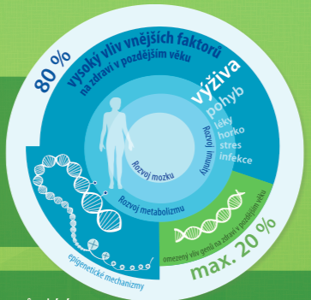
INICIATIVA 1000 DNÍ DO ŽIVOTA
(www.1000dni.cz)
výživa dítěte v PRVNÍCH 1 000 DNECH ŽIVOTA hraje klíčovou roli pro zdraví v dospělosti.
semináře Výživa dětí v časném věku
stravovací návyky se formují v časném věku
ovlivnění metabolických reakcí rámci tzv.
nutričního programování
výživa → složení mikrobiomu
Notes:
Výživa dítěte v prvních 1 000 dnech života hraje klíčovou roli pro jeho zdraví v dospělosti. Právě v období raného dětství mohou rodiče ovlivnit, do jaké míry bude dítě odolné vůči vnějším vlivům, zejména civilizačním onemocněním. Geny totiž ovlivňují zdraví jen z 20 %. Mnohem významnější roli hraje vnější prostředí, a to především výživa.

Slide 49
DĚKUJI ZA POZORNOST ☺

